Slide 1
Мониторинг активности в Дневник.ру

Slide 2
Зачем вести журнал в электронном виде?
1
2
Услуга по ведению
журнала и дневника обязательно
предоставляется в электронном виде
Дублирование информации
запрещено
Распоряжение Правительства РФ
от 17.12.2009 N 1993-р
(В редакции распоряжений Правительства Российской Федерации от 07.09.2010 № 1506-р; от 28.12.2011 № 2415-р)
Сергей Кравцов Министр просвещения РФ
Если ведется бумажный журнал, не ведется электронный классный журнал, а если ведется электронный классный журнал, то не надо заполнять бумажный. Это определенным образом снижает отчетность на учителя.
6

Slide 3
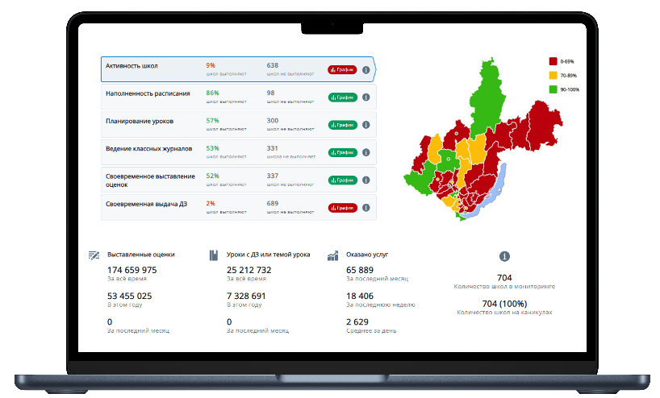
Мониторинг школьной активности
Возможности
Статистика по показателям ведения ЭЖД
Выполнение показателей в динамике
Показатели в разрезе региона, муниципалитетов и школ
Доступ к отчетам по школам
Выдача поручений по повышению показателей
5

Slide 4
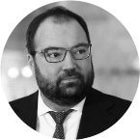
Витрина данных «Мое образование»
105 сущностей
Максут Шадаев Министр цифрового развития РФ
25 ретро данных за 3 года
«Технология витрин данных и
ФГИС «Моя школа» сделает систему образования передовой в сфере IT»
Обновляется каждые10 минут
Постановление Правительства РФ
от 13.07.2022 г. № 1241
14

Slide 5
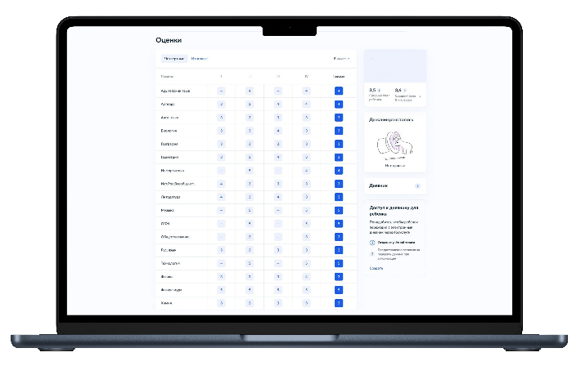
Витрина данных «Мое образование»
Если в Дневник.ру нет:
СОР с датой выдачи
СНИЛС
Паспорт с датой выдачи
Оценок, ДЗ и тд
Их не будет и на портале госуслуг
15

Slide 6
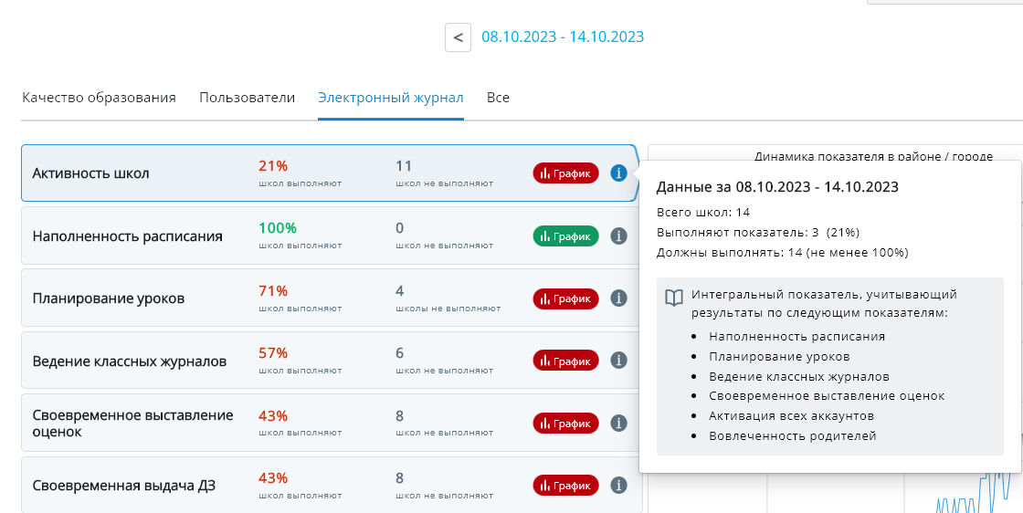
Активность школ

Slide 7
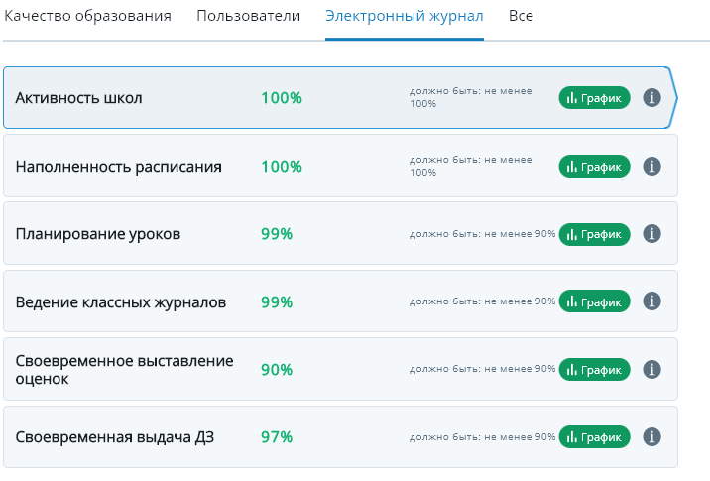
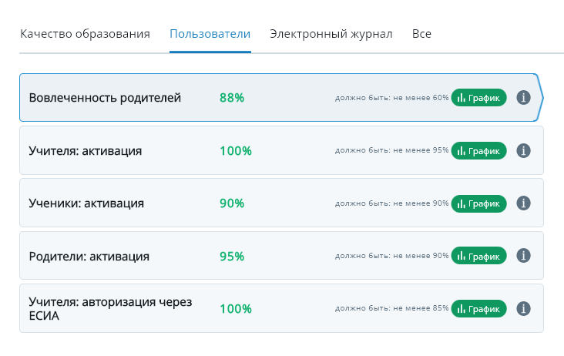
Активность школ. Абсолютное значение

Slide 8
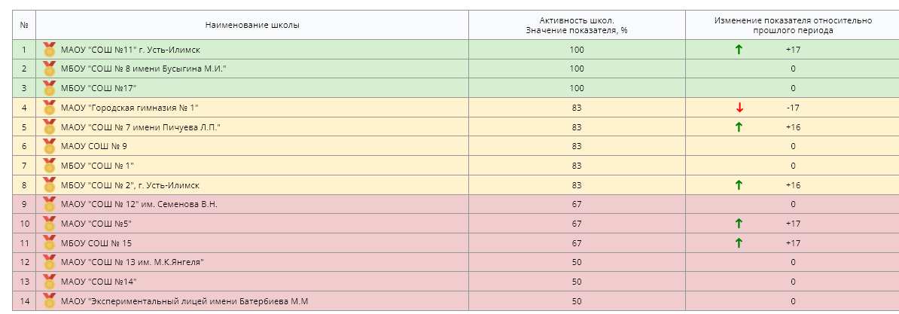
Активность школ. Абсолютное значение

Slide 9
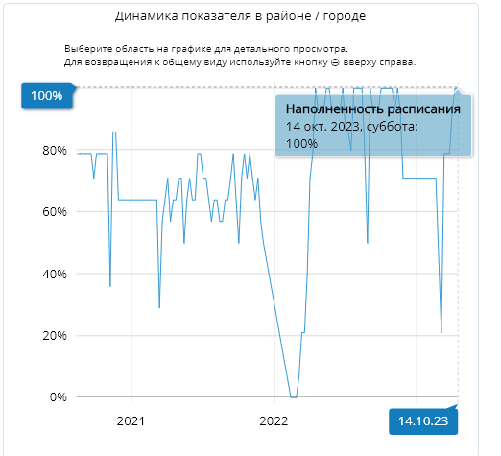
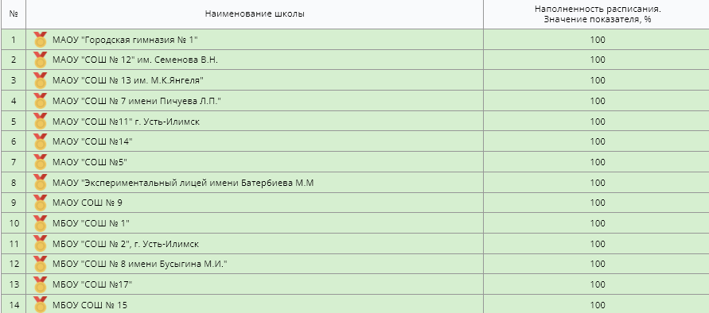
Наполненность расписания

Slide 10
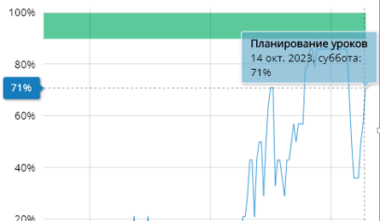
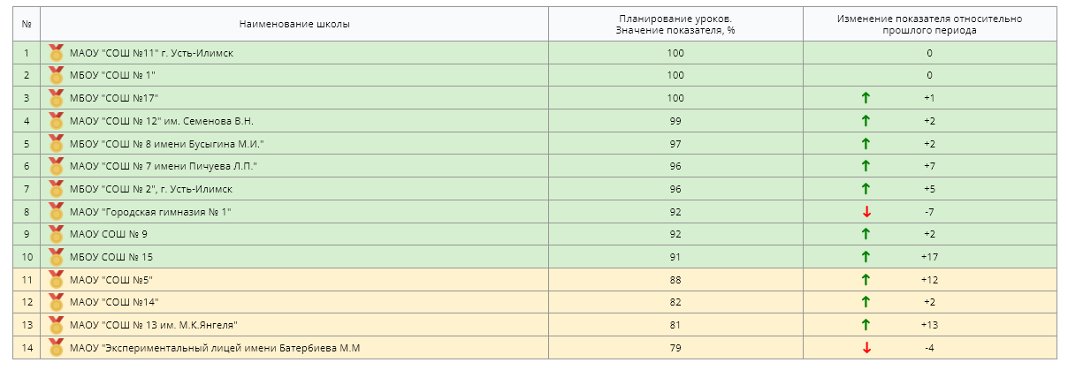
Планирование уроков

Slide 11
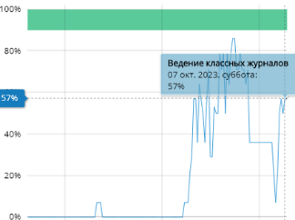
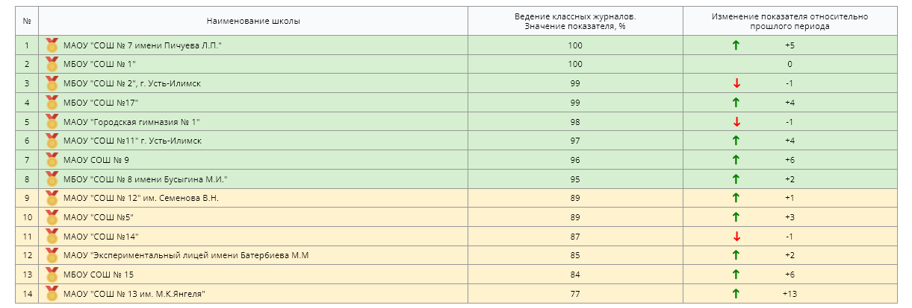
Ведение классных журналов

Slide 12
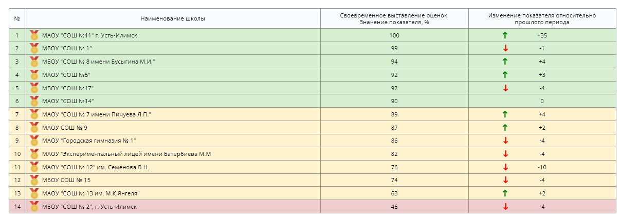
Своевременное заполнение оценок

Slide 13
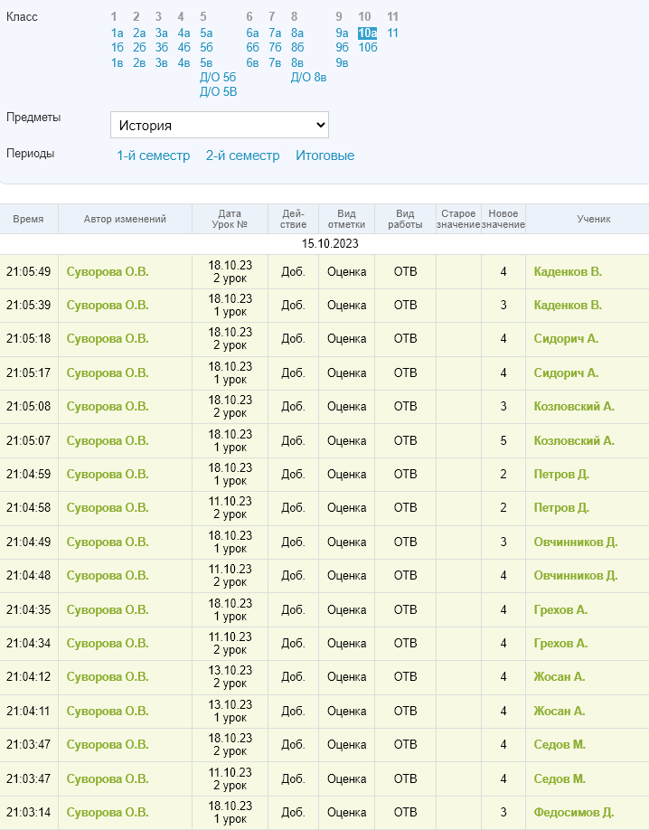
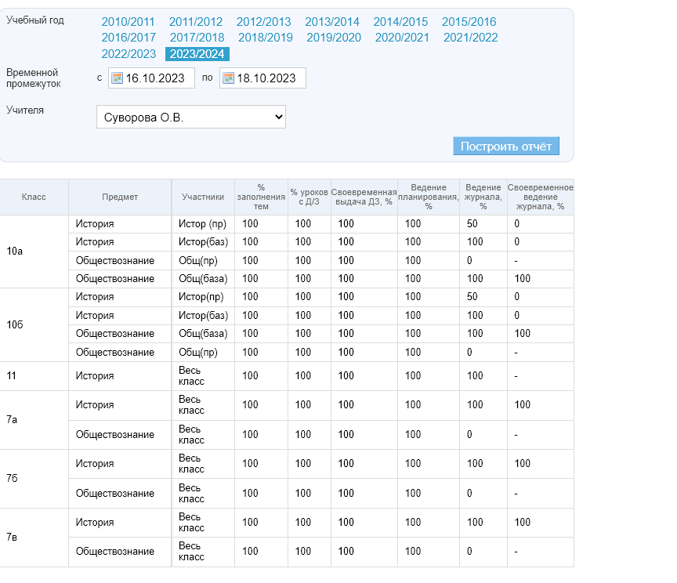
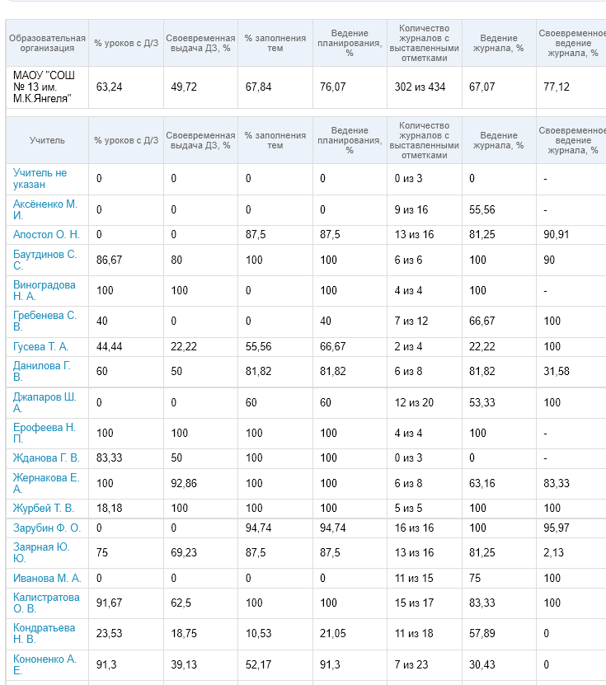

Slide 14
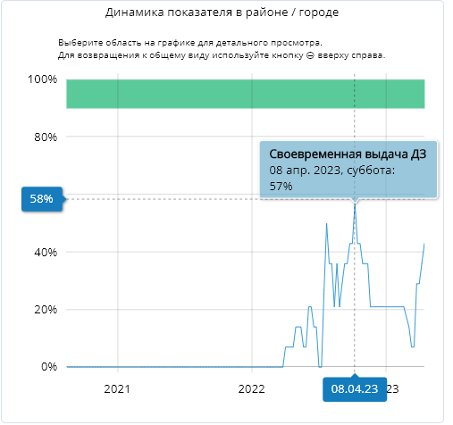
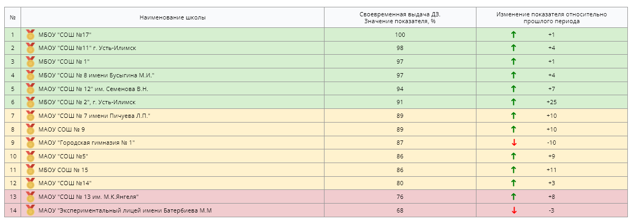
Своевременная выдача ДЗ

Slide 15
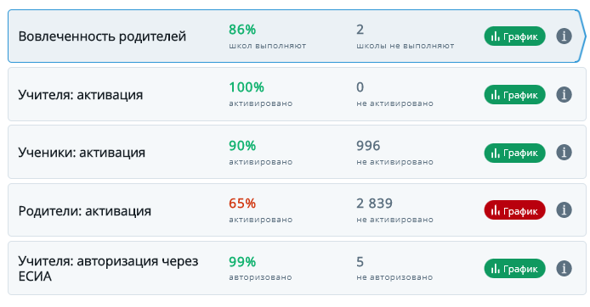
Активация пользователей

Slide 16
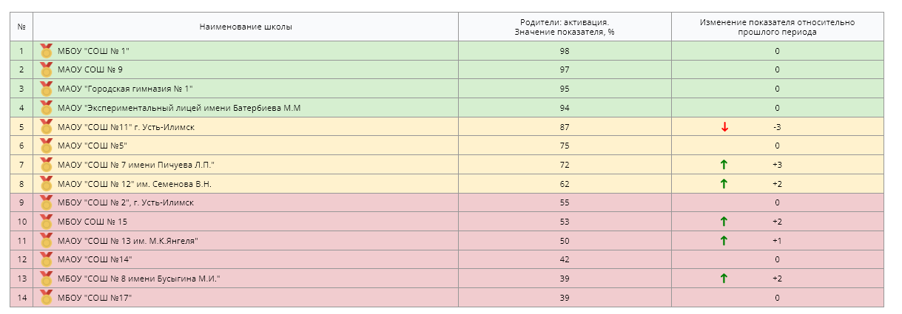
Активация: родителей

Slide 17
Авторизация детей через ЕСИА
Раньше:
Сейчас:
Учетная запись, созданная
ребенком
Учетная
запись на
ЕПГУ
ребенка
созданная
родителем
Учетная
запись на
ЕПГУ
созданная
ребенком
12

Slide 18
Отменили бумажные журналы – отмените и бумажные дневники
Бумажный журнал Бумажный дневник
Электронный журнал Бумажный дневник
Электронный журнал Электронный дневник
Низкие показатели цифровой зрелости
Родители не вовлечены в учебный процесс
Цифровая зрелость растет
Родители слабо вовлечены в учебный процесс
Приходится дублировать работу
Цифровая зрелость на высоте
Родители вовлечены в учебный процесс
Работа только с одним источником информации

Slide 19
Актуализация сведений для передачи на ЕПГУ «Мое образование»
Данные об ОО
Данные сотрудников, учеников и родителей (ФИО/Пол/Дата рождения/СНИЛС/Свидетельство о рождении и дата его выдачи / Паспорт с датой выдачи
Актуализировать списки сотрудников
Выдать пользователям данные для входа
Выставление оценок и отметок посещаемости
Выдача домашнего задания
Выставление признака РДДМ (В соответствии с требованиями Единых федеральных технических требований. В личную карточку обучающегося добавлена отметка "Состоит в Российском движении молодежи "Движение первых»)

